Slide 1
模型训练与损失选择
harry
2020.01.04

Slide 2
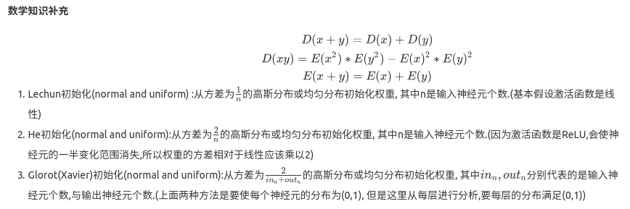
初始化

Slide 3


损失函数
errors = (Variable(fg) - class_pred).abs() errors_sorted, perm = torch.sort(errors, 0, descending=True) perm = perm.data fg_sorted = fg[perm] losses.append(torch.dot(errors_sorted, Variable(lovasz_grad(fg_sorted))))
多次尝试调整调整Dice loss
对于小的实例，分母较小，从而每个像素贡献的梯度变大；
对于大的实例，分母较大，从而每个像素贡献的梯度较小；
Dice loss可以让小实例与大实例贡献梯度平衡
def lovasz_grad(gt_sorted): p = len(gt_sortd) gts = gt_sorted.sum() intersection = gts - gt_sorted.float().cumsum(0) union = gts + (1 - gt_sorted).float().cumsum(0) jaccard = 1. - intersection / union if p > 1: # cover 1-pixel case jaccard[1:p] = jaccard[1:p] - jaccard[0:-1] return jaccard
$$\frac{∂L}{∂x}$$
$$\frac{2xy}{x^{2}+y^{2}}$$
$$\frac{2y(y^{2}−x^{2})}{{{(y}^{2}+x^{2})}^{2}}$$
只减不增函数
目前感觉这个损失函数在我们这里依然有改进空间；这里的本质是使用L1损失，只不过根据对IOU的影响来调整梯度。并没有对多类不平衡的问题作出调整。
准确得衡量了每个像素对IOU的影响，从而去调整梯度。

Slide 4
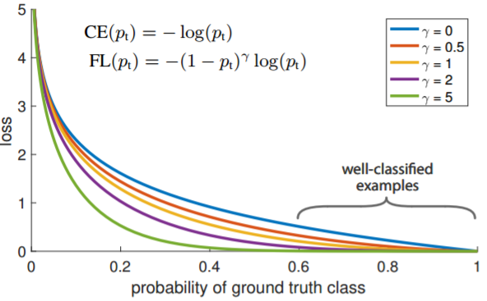
损失函数
增大了难易样本之间的梯度差别

Slide 5
损失函数
pytorch
torch.nn.CrossEntropyLoss(这个损失实际上是先对预测的值先做softmax，然后再算交叉熵)
torch.nn.BCELoss(二值交叉熵)
torch.nn.BCEWithLogitsLoss(这个损失实际上是先对预测的值先做sigmoid，然后再算二值交叉熵)
tensorflow
sparse_categorical_crossentropy（类似于CrossEntropyLoss，这里有一个参数from_logits这个设置很重要，要明白这个参数得意义）
binary_crossentropy（类似BCELoss，也有from_logits这个参数，需要注意）

Slide 6
损失函数
本代码中使用得是softmax+交叉熵，
如果同学们要使用sigmoid+交叉熵，注意测试时的同步变化。
在train.py文件中，我添加了device_list,大家要根据实际情况进行改变。
同时我设置了每张卡4张图，大家也要根据自己的实际情况改变。
如果下载预训练模型有问题，可以先下载后，传到.torch/model里。
要不要用预训练模型，自己可以实验。

